Slide 1

PHÂN TÍCH DỮ LIỆU
Phân tích dữ liệu nhu cầu khách hàng
Thành viên:
Trịnh Hùng Thái – 3120410471
Phạm Minh Quân – 3120410438

Slide 2
Lý do chọn đề tài
Phân tích nhu cầu của khách hàng là một hoạt động quan trọng đối với mọi doanh nghiệp. Việc hiểu rõ nhu cầu của khách hàng giúp doanh nghiệp đưa ra các sản phẩm và dịch vụ đáp ứng nhu cầu đó, từ đó thỏa mãn và giữ chân khách hàng. Tầm quan trọng của phân tích nhu cầu của khách hàng mang lại nhiều lợi ích cho doanh nghiệp, bao gồm:
01
Thỏa mãn nhu cầu của khách hàng: Khi doanh nghiệp hiểu rõ nhu cầu của khách hàng, doanh nghiệp có thể đưa ra các sản phẩm và dịch vụ đáp ứng nhu cầu đó, từ đó thỏa mãn khách hàng.
02
Giữ chân khách hàng: Khách hàng hài lòng với sản phẩm và dịch vụ của doanh nghiệp sẽ có xu hướng tiếp tục sử dụng sản phẩm và dịch vụ của doanh nghiệp, từ đó giúp doanh nghiệp giữ chân khách hàng.
03
Phát triển doanh nghiệp: Việc hiểu rõ nhu cầu của khách hàng giúp doanh nghiệp phát triển các sản phẩm và dịch vụ mới, đáp ứng nhu cầu của thị trường, từ đó phát triển doanh nghiệp.
04

Slide 3
Nội dung chính
Mô hình dữ liệu
Tiền xử lý
Phân tích dữ liệu bằng EDA
Thuật toán K-means
Thuật toán Apriori
Hồi quy logistics (Logistic Regression)

Slide 4
Mô tả dữ liệu
Dữ liệu “marketing_campaign.csv” được lấy từ Kaggle với các thuộc tính sau:
Về con người:
-ID: Mã khách hành
-Year_Birth: Năm sinh của khách hàng
-Education: Trình độ học vấn
-Marital_Status: Tình trạng hôn nhân
-Income: Thu nhập
-Kidhome: Số trẻ em trong nhà
-Teenhome: Số trẻ vị thành niên trong nhà
-Dt_Customer: Ngày khách hàng đăng kí thẻ
-Recency: Số ngày kể từ lần cuối khách hàng mua hàng
-Complain: 1 nếu khách hàng phàn nàn trong vòng 2 năm đổ lại, ngược lại là 0

Slide 5
Mô tả dữ liệu
Về sản phẩm:
-MntWines: Số tiền khách hàng đã chi ra để mua rượu trong vòng 2 năm
-MntFruits: Số tiền khách hàng đã chi ra để mua trái cây trong vòng 2 năm
-MntMeatProducts: Số tiền khách hàng đã chi ra để mua các sản phẩm từ thịt trong vòng 2 năm
-MntFishProducts: Số tiền khách hàng đã chi ra để mua các sản phẩm từ cá trong vòng 2 năm
-MntSweetProducts: Số tiền khách hàng đã chi ra để mua các sản phẩm tráng miệng trong vòng 2 năm
-MntGoldProds: Số tiền khách hàng đã chi ra để mua vàng trong vòng 2 năm

Slide 6
Mô tả dữ liệu
Về các chiến dịch khuyến mãi:
-Complain: 1 nếu khách hàng phàn nàn trong vòng 2 năm đổ lại, ngược lại là 0
-NumDealsPurchases: Số lần khách hàng mua hàng được giảm giá
-AcceptedCmp1: 1 nếu khách hàng sử dụng ưu đãi trong chiến dịch đầu tiên, ngược lại là 0
-AcceptedCmp2: 1 nếu khách hàng sử dụng ưu đãi trong chiến dịch thứ hai, ngược lại là 0
-AcceptedCmp3: 1 nếu khách hàng sử dụng ưu đãi trong chiến dịch thứ ba, ngược lại là 0
-AcceptedCmp4: 1 nếu khách hàng sử dụng ưu đãi trong chiến dịch thứ tư, ngược lại là 0
-AcceptedCmp5: 1 nếu khách hàng sử dụng ưu đãi trong chiến dịch thứ năm, ngược lại là 0
-Response: 1 nếu khách hàng sử dụng ưu đãi trong chiến dịch trước, ngược lại là 0

Slide 7
Mô tả dữ liệu
Địa điểm:
-NumWebPurchases: Số lần khách hàng mua hàng thông qua trang web của cửa hàng
-NumCatalogPurchases: Số lần khách hàng mua hàng thông qua danh mục của cửa hàng
-NumStorePurchases: Số lần khách hàng mua hàng trực tiếp tại cửa hàng
-NumWebVisitsMonth: Số lần khách hàng truy cập vào trang web của công ty trong tháng trước

Slide 8
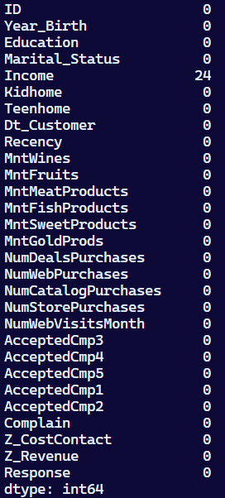
Tiền xử lí dữ liệu
Kiểm tra bộ dữ liệu
Dùng lệnh isna().sum() để kiểm tra các trường dữ liệu có dữ liệu null không

Slide 9
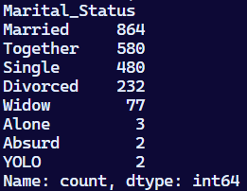

Tiền xử lí dữ liệu
Biến đổi và thêm mới dữ liệu
Nhận thấy quá nhiều giá trị, chúng em dùng lệnh replace() để thay đổi các giá trị “Maried”, “Together” thành “relationship”, các giá trị còn lại thành “single”

Slide 10
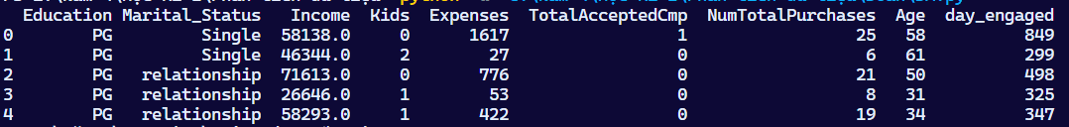
Tiền xử lí dữ liệu
Đồng thời xoá các trường không cần thiết để giảm độ kích thước cũng như độ phức tạp của mô hình. Cuối cùng ta được bảng dữ liệu như sau

Slide 11
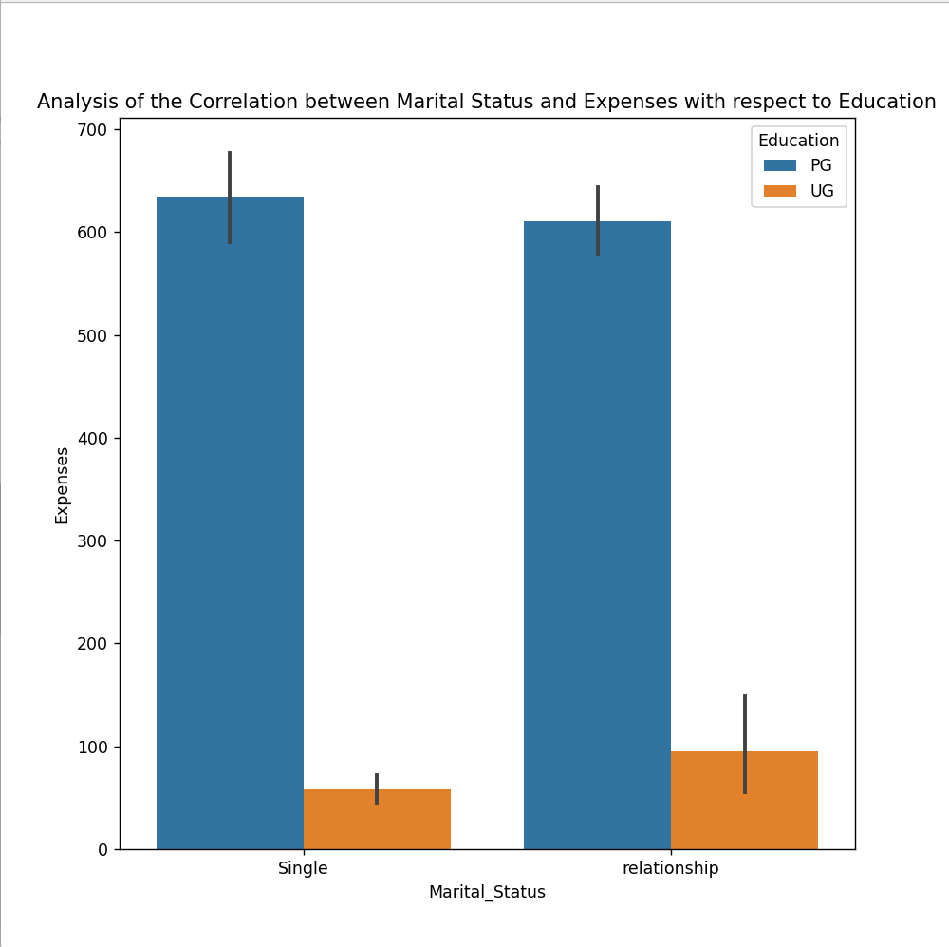
Phân tích dữ liệu bằng EDA
Phân tích mối quan hệ giữa “Marital_Status” và “Expenses” với “Education”

Slide 12
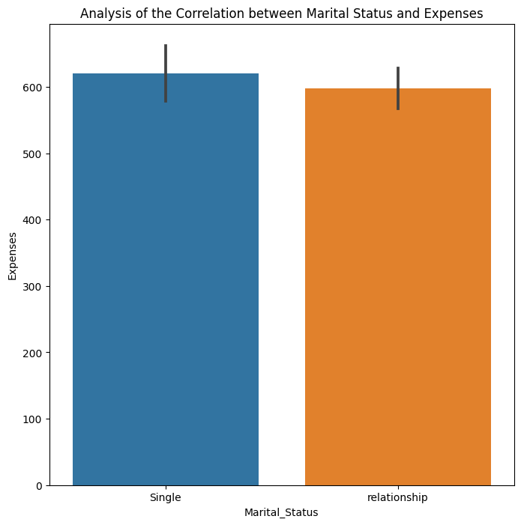
Phân tích dữ liệu bằng EDA
Phân tích mối quan hệ “Marital_status” và “Expenses”

Slide 13
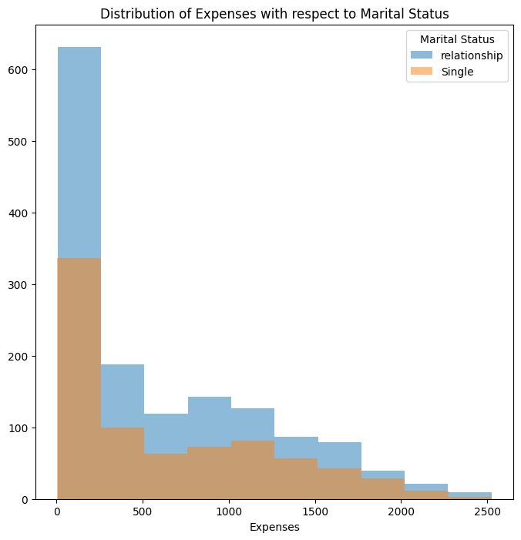
Phân tích dữ liệu bằng EDA
Phân phối chi phí “Expenses” với “Marital_status”

Slide 14
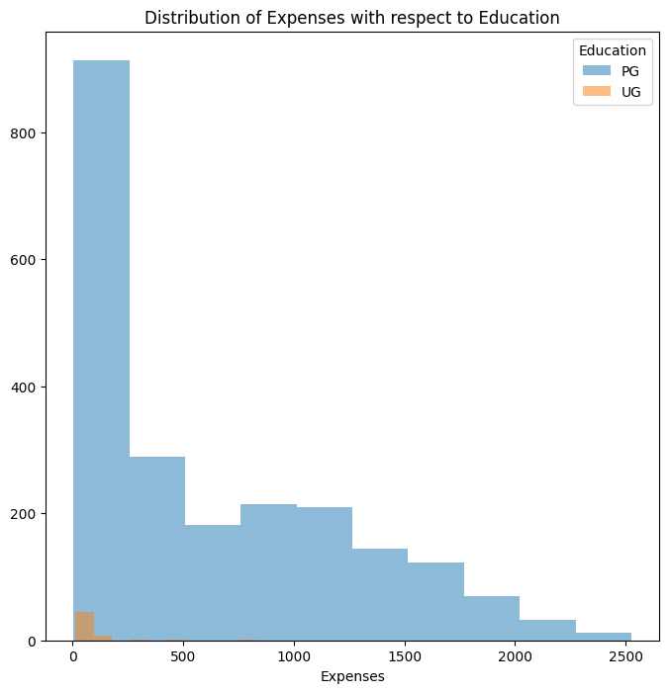
Phân tích dữ liệu bằng EDA
Phân phối chi phí “Expenses” với “Education”

Slide 15
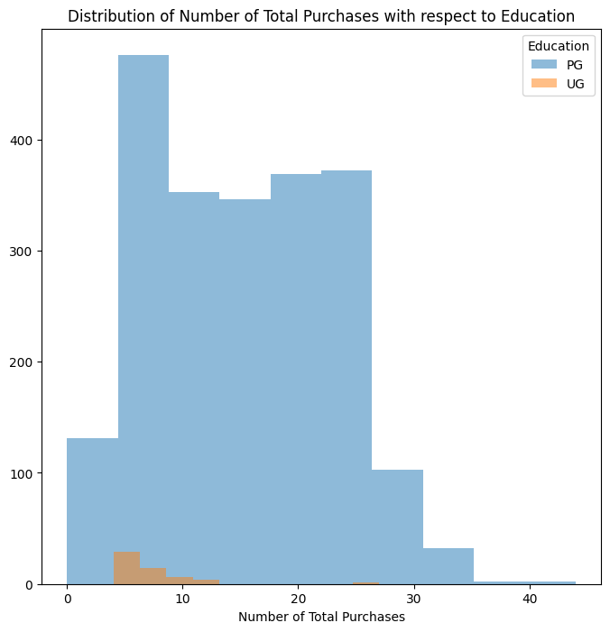
Phân tích dữ liệu bằng EDA
Phân phối chi phí “NumTotalPurchases” với “Education”

Slide 16
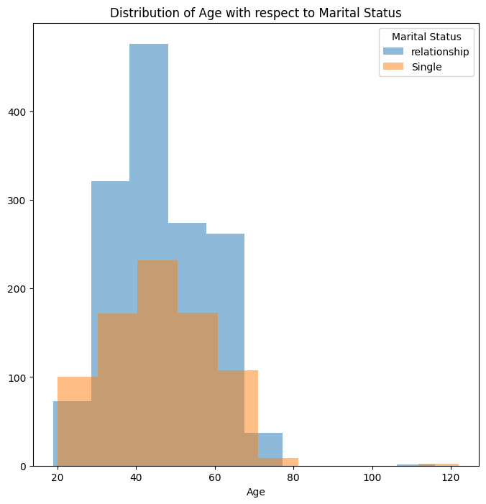
Phân tích dữ liệu bằng EDA
Phân bổ “Age” theo “Marital_Status”

Slide 17
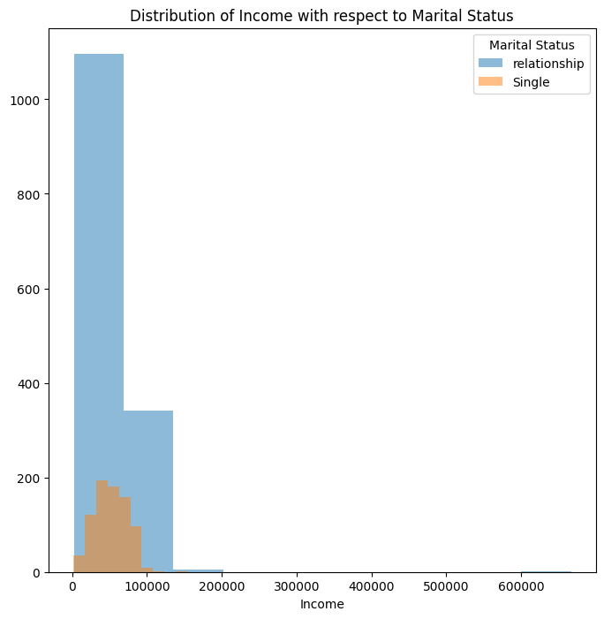
Phân tích dữ liệu bằng EDA
Phân phối “Income” theo “Marital_Status”

Slide 18
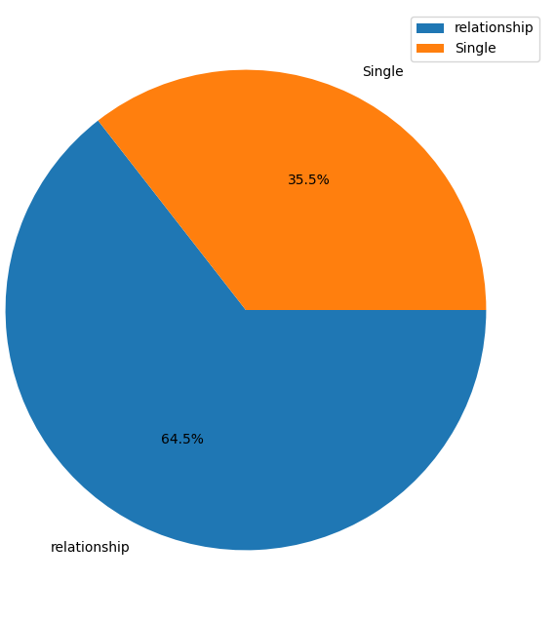
Phân tích dữ liệu bằng EDA
Phân tích tỷ lệ khách hàng theo “Marital_Status”

Slide 19
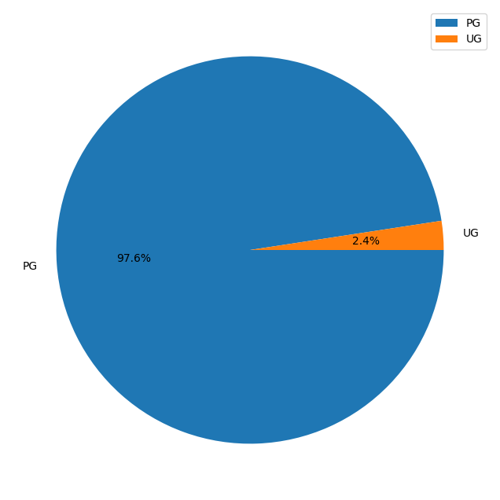
Phân tích dữ liệu bằng EDA
Phân tích tỷ lệ khách hàng theo “Education”

Slide 20
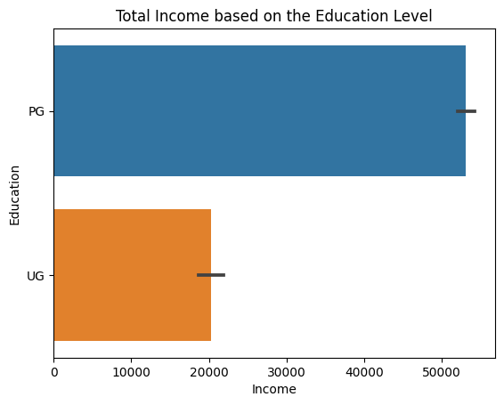
Phân tích dữ liệu bằng EDA
Phân tích tổng thu nhập “Income” theo “Education”

Slide 21
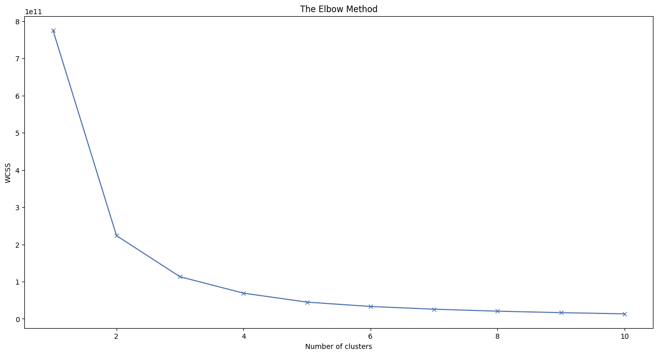
Thuật toán K-means
Mức độ biến động của các điểm dữ liệu bên trong mỗi cụm. Mục tiêu của phương pháp "The Elbow Method" là tìm giá trị của K (số lượng cụm clusters) sao cho WCSS là nhỏ nhất. Quá trình diễn ra như sau: Thực hiện vòng lặp từ 1 đến 10, tạo mô hình K-Means với mỗi giá trị của K

Slide 22
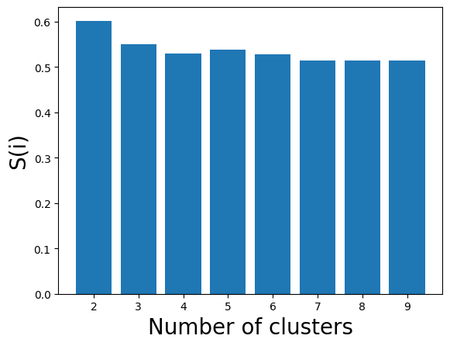
Thuật toán K-means
Sử dụng độ đo Silhouette để đánh giá chất lượng của các cụm tạo bởi thuật toán K-Means với các giá trị khác nhau của K. Điểm Silhouette càng cao, mô hình K-Means càng tốt, với sự phân tách và đồng nhất tốt giữa các cụm

Slide 23
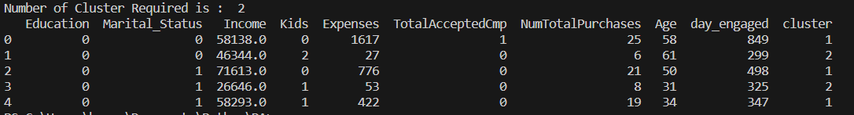
Thuật toán K-means
Sử dụng thuật toán K-Means để gán nhãn cụm cho dữ liệu trong DataFrame (df1). Một mô hình K-Means được tạo và huấn luyện với số lượng cụm (number_of_clusters) và seed là 42 để đảm bảo kết quả nhất quán. Dự đoán nhãn cụm cho từng điểm dữ liệu trong df1 sử dụng mô hình đã được huấn luyện. Cột "cluster" được thêm vào DataFrame để lưu trữ giá trị của cụm cho mỗi điểm dữ liệu, và giá trị nhãn cụm được bắt đầu từ 1 để thuận tiện cho việc hiểu và phân tích kết quả K-Means.
Kết quả dữ liệu sau khi chạy K-means

Slide 24
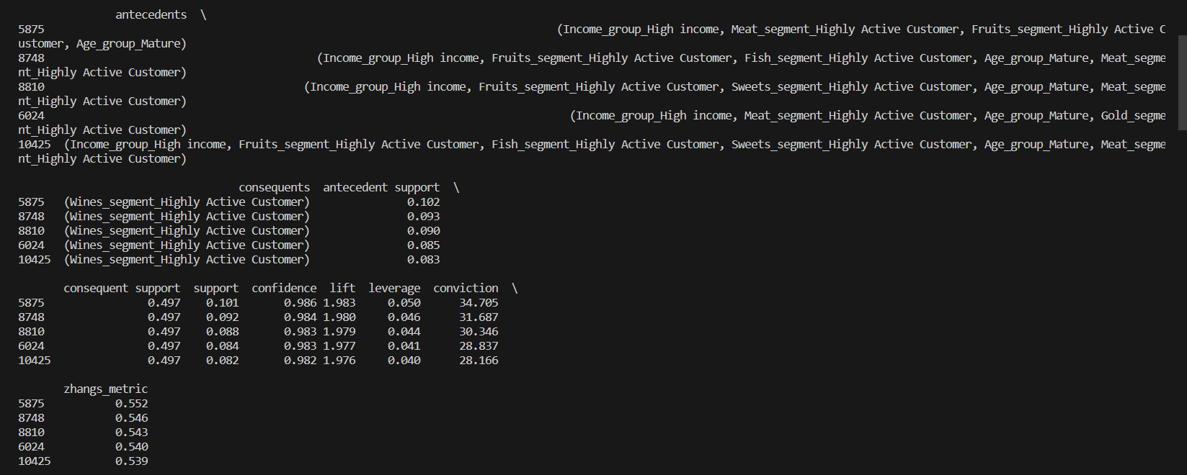
Thuật toán Apriori
Tìm ra khách hàng “Highly Active Customers” khi nói đến “Wine” đầu tiên tìm kiếm và hiển thị luật kết hợp, để tìm kiếm và hiển thị luật kết hợp, trước tiên cần xác định sản phẩm và phân khúc khách hàng mà chúng ta muốn tập trung.
Kết quả tìm phân khúc khách hàng của “Wine” sử dụng luật kết hợp

Slide 25

Hồi quy logistics (Logistic Regression)
Quá trình huấn luyện một mô hình hồi quy logistic và đánh giá hiệu suất của nó trên tập kiểm tra. Quá trình này bao gồm các bước sau:
Sao chép DataFrame: Bước đầu tiên là tạo một bản sao DataFrame (df2) từ DataFrame gốc (df1). Điều này cần thiết để đảm bảo rằng dữ liệu gốc vẫn còn nguyên vẹn trong trường hợp có bất kỳ lỗi nào xảy ra trong quá trình huấn luyện mô hình.
Chuẩn bị dữ liệu cho mô hình: Tiếp theo, chúng ta cần chuẩn bị dữ liệu cho mô hình. Điều này bao gồm việc loại bỏ cột "cluster" khỏi dữ liệu đặc trưng (x) và sử dụng phương pháp train_test_split() để chia dữ liệu thành tập huấn luyện và tập kiểm tra.
Chuẩn hóa dữ liệu: Trước khi huấn luyện mô hình, chúng ta cần chuẩn hóa dữ liệu đặc trưng. Điều này giúp cải thiện hiệu suất của mô hình bằng cách đảm bảo rằng các đặc trưng có cùng quy mô. Chúng ta có thể sử dụng phương pháp StandardScaler() để thực hiện việc này.
Huấn luyện mô hình: Bước tiếp theo là huấn luyện mô hình trên tập huấn luyện đã được chuẩn hóa. Chúng ta có thể làm điều này bằng cách tạo một đối tượng LogisticRegression() và sử dụng phương thức fit() để huấn luyện mô hình.
Dự đoán và đánh giá hiệu suất mô hình: Sau khi mô hình được huấn luyện, chúng ta có thể sử dụng nó để dự đoán nhãn trên tập kiểm tra. Chúng ta có thể sử dụng phương thức predict () để thực hiện việc này.
Cuối cùng, chúng ta có thể đánh giá hiệu suất của mô hình bằng cách sử dụng các chỉ số như điểm chính xác, báo cáo phân loại và ma trận nhầm lẫn. Chúng ta có thể sử dụng các phương thức accuracy_score(), classification_report() và confusion_matrix() để tính toán các chỉ số này. Từ những điều trên cung cấp một ví dụ về cách huấn luyện một mô hình Hồi quy Logistic và đánh giá hiệu suất của nó trên tập kiểm tra. Mã này có thể được sử dụng làm cơ sở để phát triển các ứng dụng phân loại sử dụng Hồi quy Logistic.

Slide 26
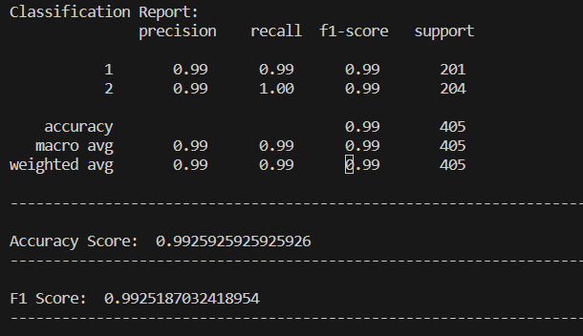
Hồi quy logistics (Logistic Regression)
Kết quả báo cáo phân loại, điểm chính xác, điểm F1 sau khi hồi quy logistic

Slide 27
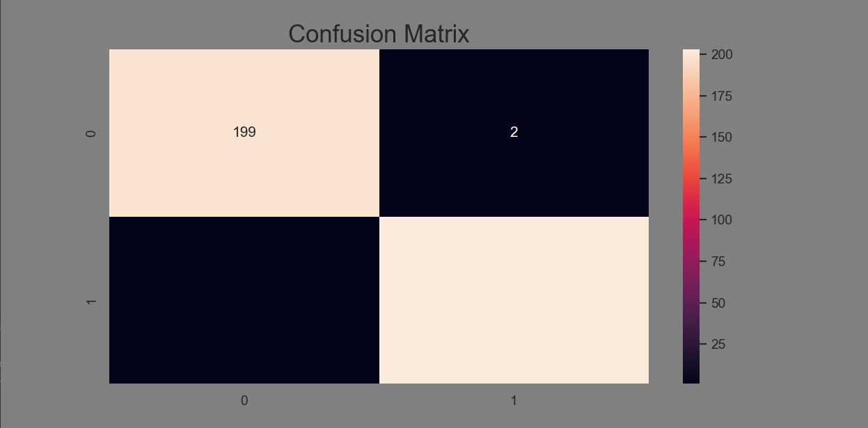
Hồi quy logistics (Logistic Regression)
Từ ma trận hỗn loạn ở trên, có thể thấy rằng hồi quy logistic chỉ dự đoán 3 giá trị không chính xác nhưng tất cả các giá trị còn lại đều được dự đoán chính xác, điều đó có nghĩa là trình phân loại hồi quy logistic đã hoạt động khá tốt.

Slide 28
CẢM ƠN MỌI NGƯỜI ĐÃ LẮNG NGHE

